Slide 1
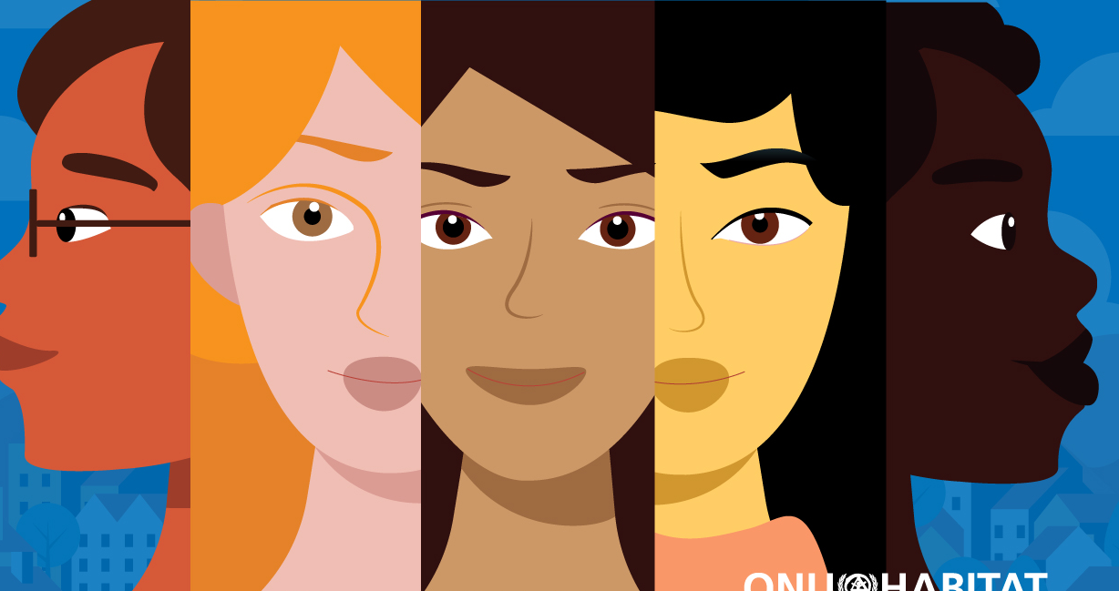
PROYECTO FINAL
DERECHOS DE LAS MUJERES, EVOLUCION Y TENDENCIA
MARIA EUGENIA GONZALEZ 2023

Slide 2


MI NOMBRE ES MARIA EUGENIA GONZALEZ, SOY ABOGADA Y MASTER EN ADMINISTRACION DE EMPRESA.
QUISE ESTUDIAR UNA BASE DE DATOS EMITIDA POR EL BANCO MUNDIAL, SOBRE LOS DERECHOS DE LAS MUJERES.

Slide 3

¿Como han
evolucionado
los Derechos
de las Mujeres?
PREGUNTAS PLANTEADAS
1. ¿Que paises son los que han evolucionado más en el campo de Derechos de Mujeres?
2. ¿Tiene relación la clase social con el Desarrollo de Derechos?
3. Analisis Univariados de Desarrollo de Derechos, relacion con la PAGA, MATRIMONIO Y BIENES
4. Con respecto a la movilidad ¿Las mujeres han ganado más derechos?
5. ¿Tienen los hombres y las mujeres los mismos derechos de propiedad sobre los bienes inmuebles?
6. Con respecto a la Libertad Economica ¿Ha habido una evolución favorecedora?
7. ¿La edad a la que hombres y mujeres pueden jubilarse con pensión completa es la misma?
8. ¿Cual es la relacion entre la Paga y el Indice WBL?

Slide 4
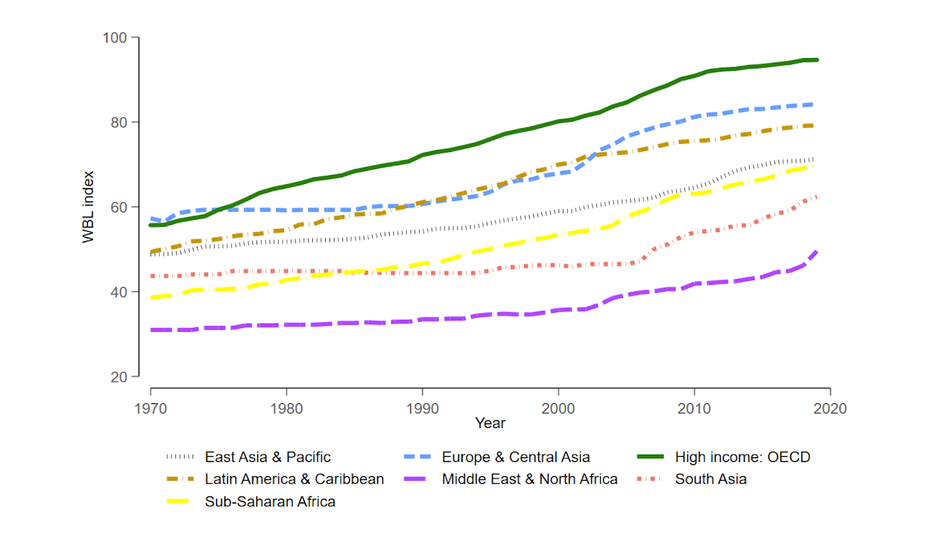
Como variable hemos elegido al indice WBL, para hacer base y relacionarlo con los demás datos.
Siendo que las mejoras de este índice significan mejoras en los derechos de mujeres alrededor del mundo

Slide 5

EDA
OVER
SAMPLING

Slide 6

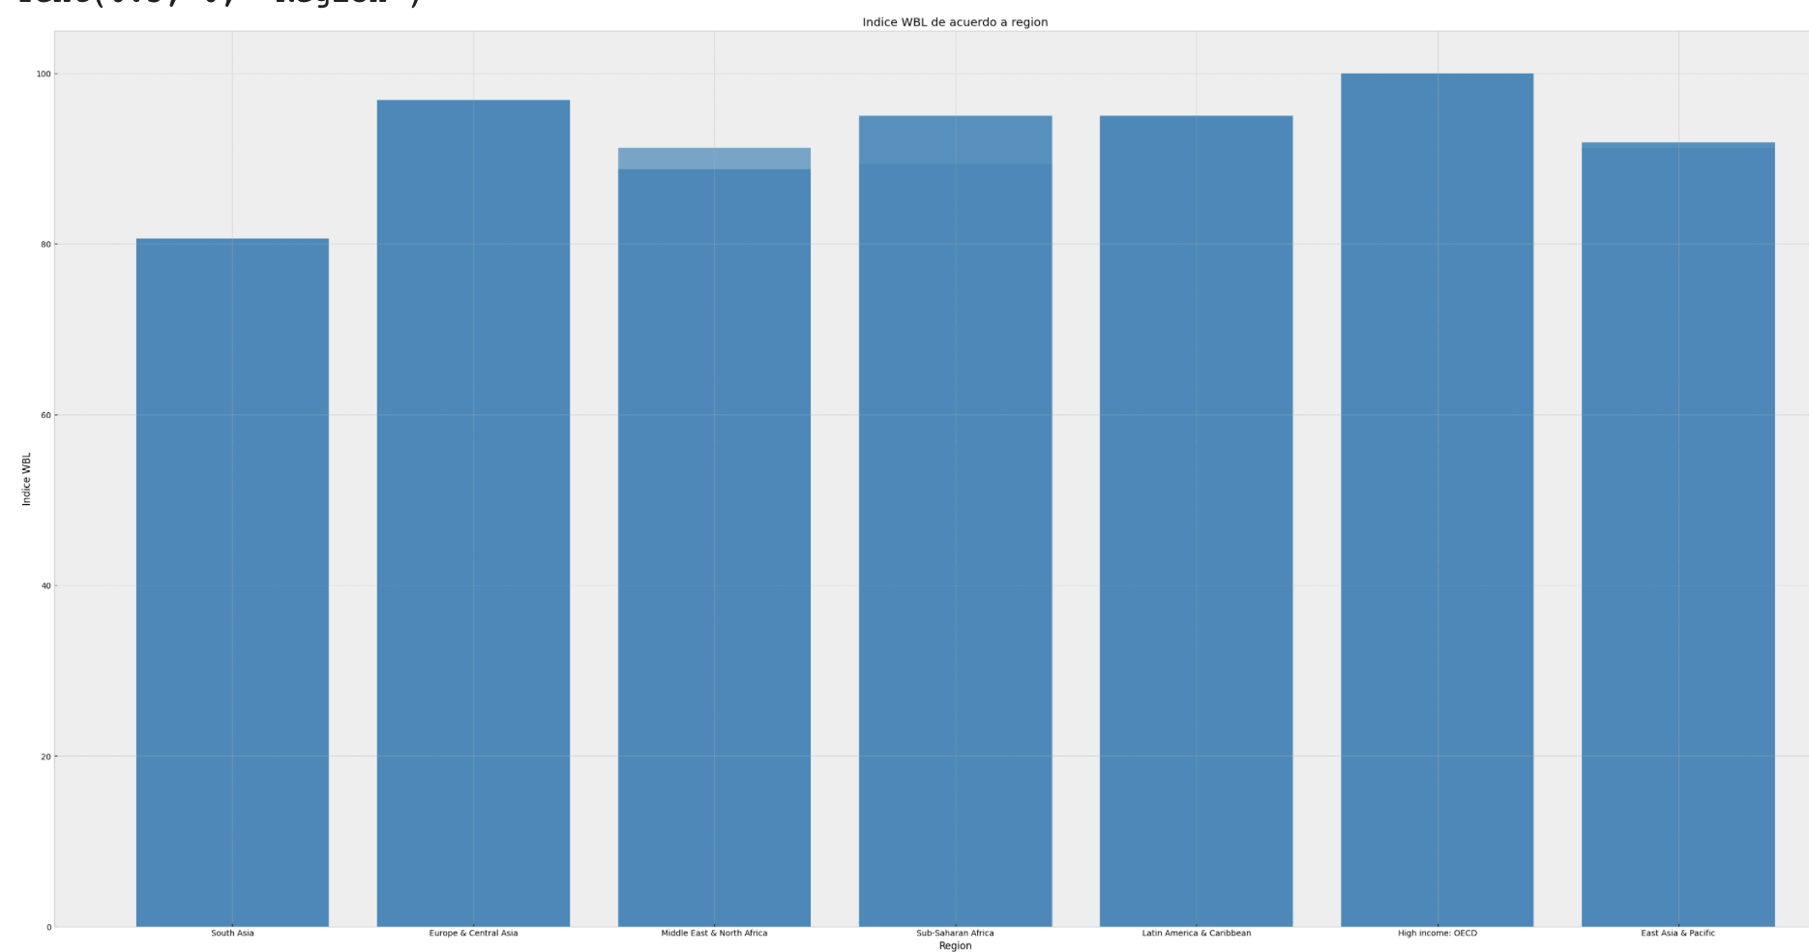
1.¿Que países son los que han evolucionado más en el campo de Derechos de Mujeres?
En esta gráfica se denota la diferencia entre regiones mas desarrolladas en el campo de los derechos de mujeres.
Podemos ver que Europa y Asia central, además de los países integrantes de grandes ingresos OECD cuentan con mayor desarrollo que los demás países.

Slide 7
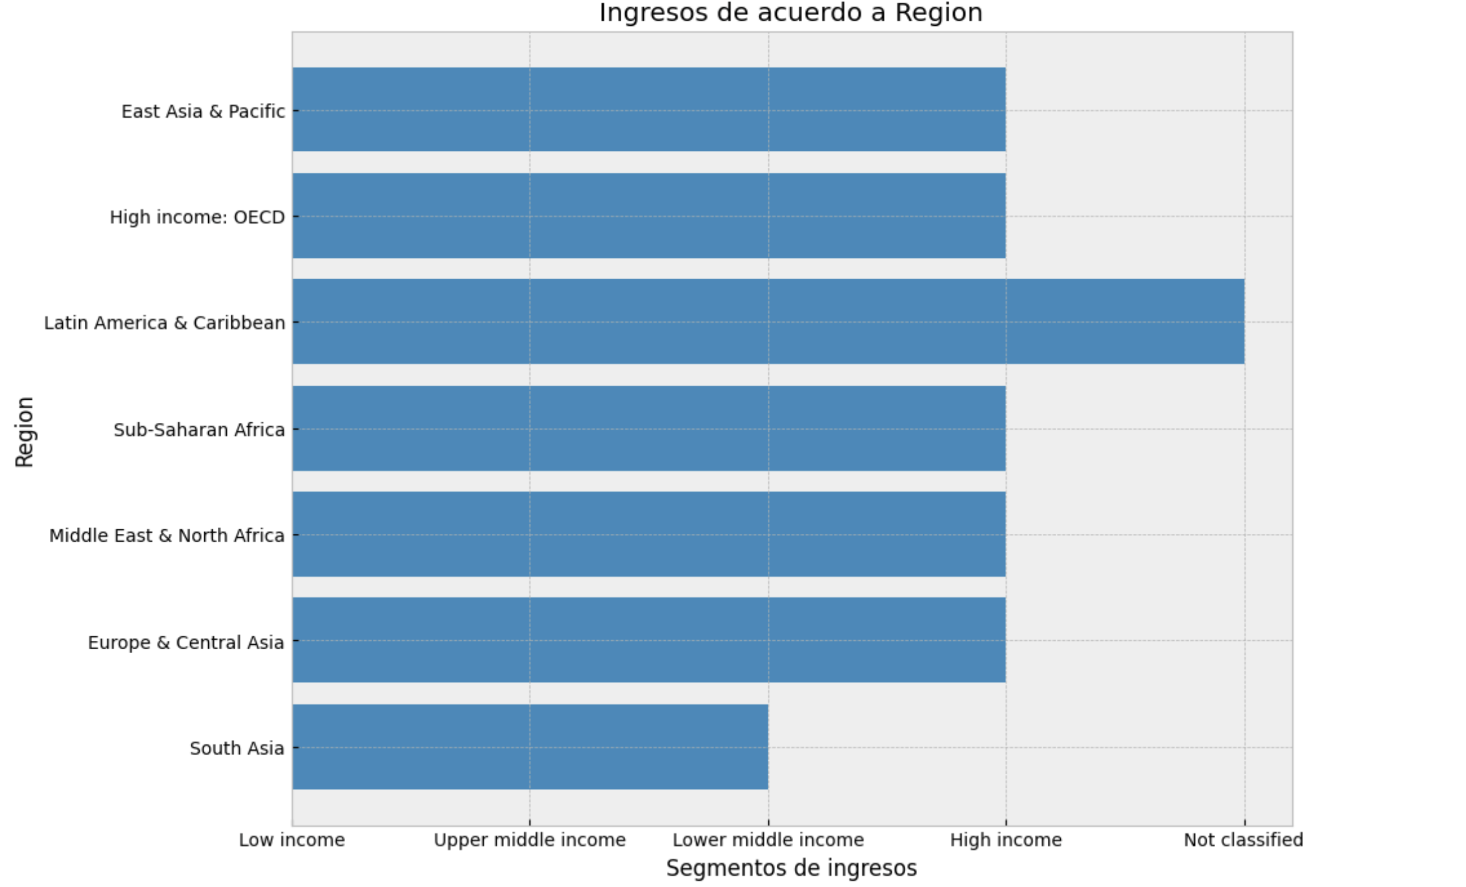
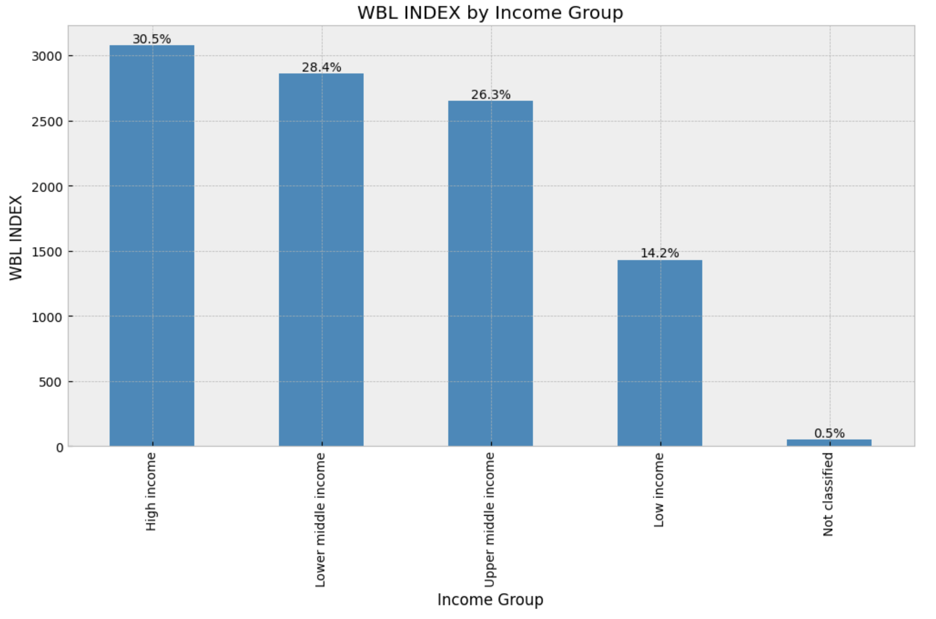
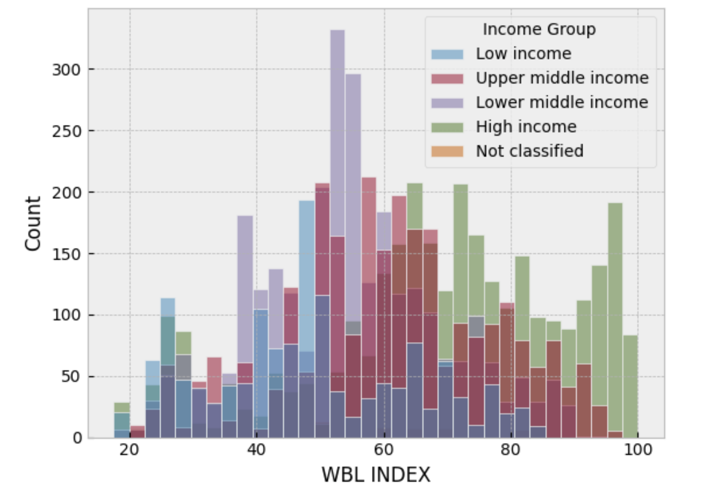
2.¿Tiene relación la clase social con el Desarrollo de Derechos?
Si bien en la primera grafica podemos notar que no existe una manera de afirmar si hay una verdadera relación entre clase social y desarrollo, sin cierto error, ya que Latinoamérica y el caribe no estan clasificados.
Por medio de una segunda y tercera lectura notamos que si hay relación directa con el nivel de ingresos y el desarrollo de Derechos femeninos, así los grupos que más desarrollados se encuentran son grupos de clases de ingresos altos y medios inclinados a altos.

Slide 8
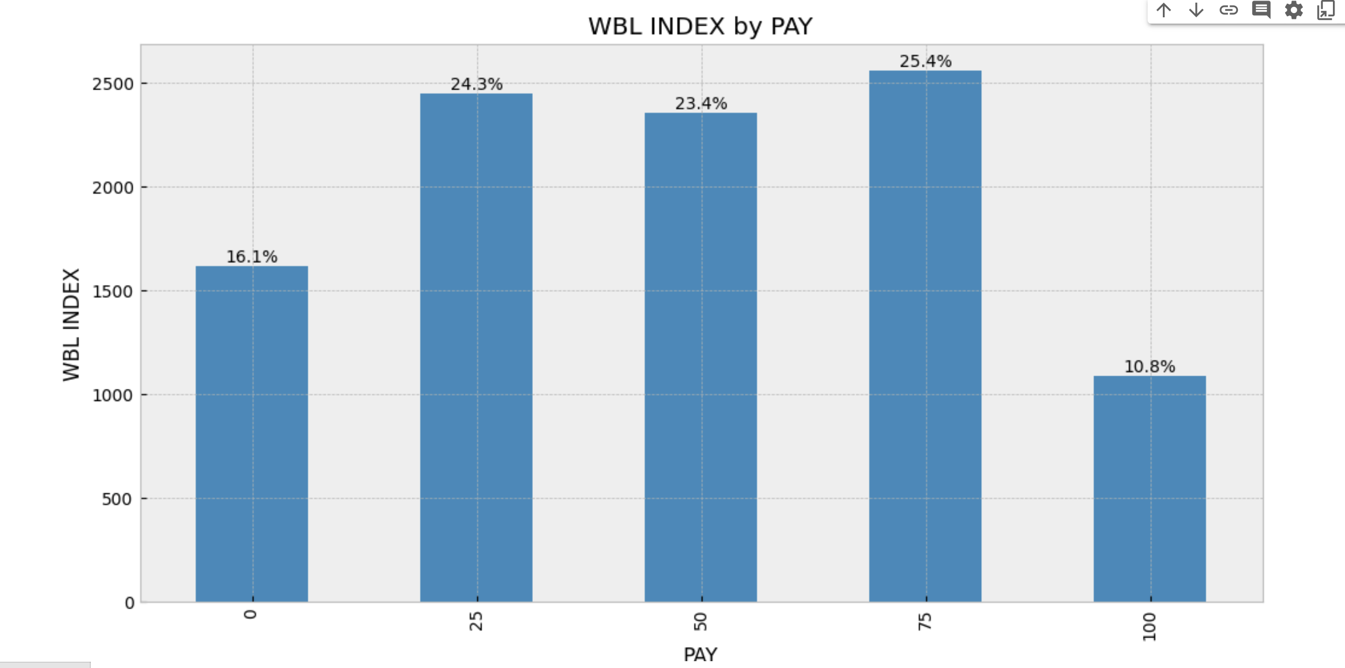
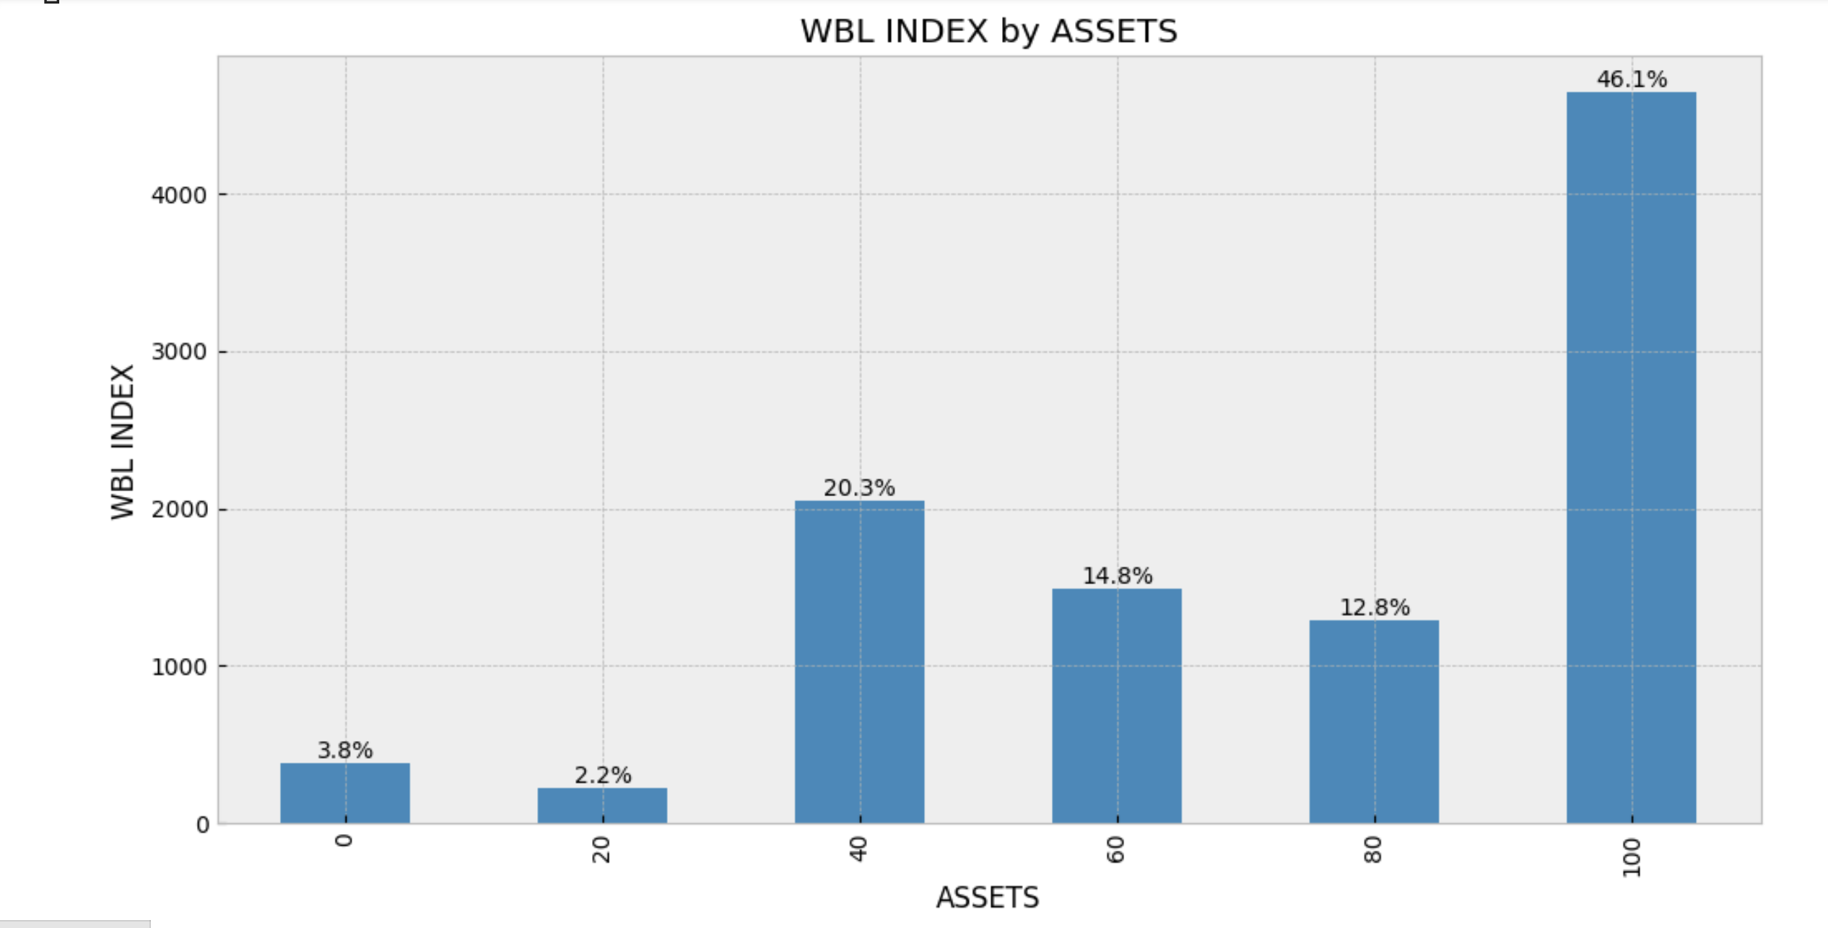
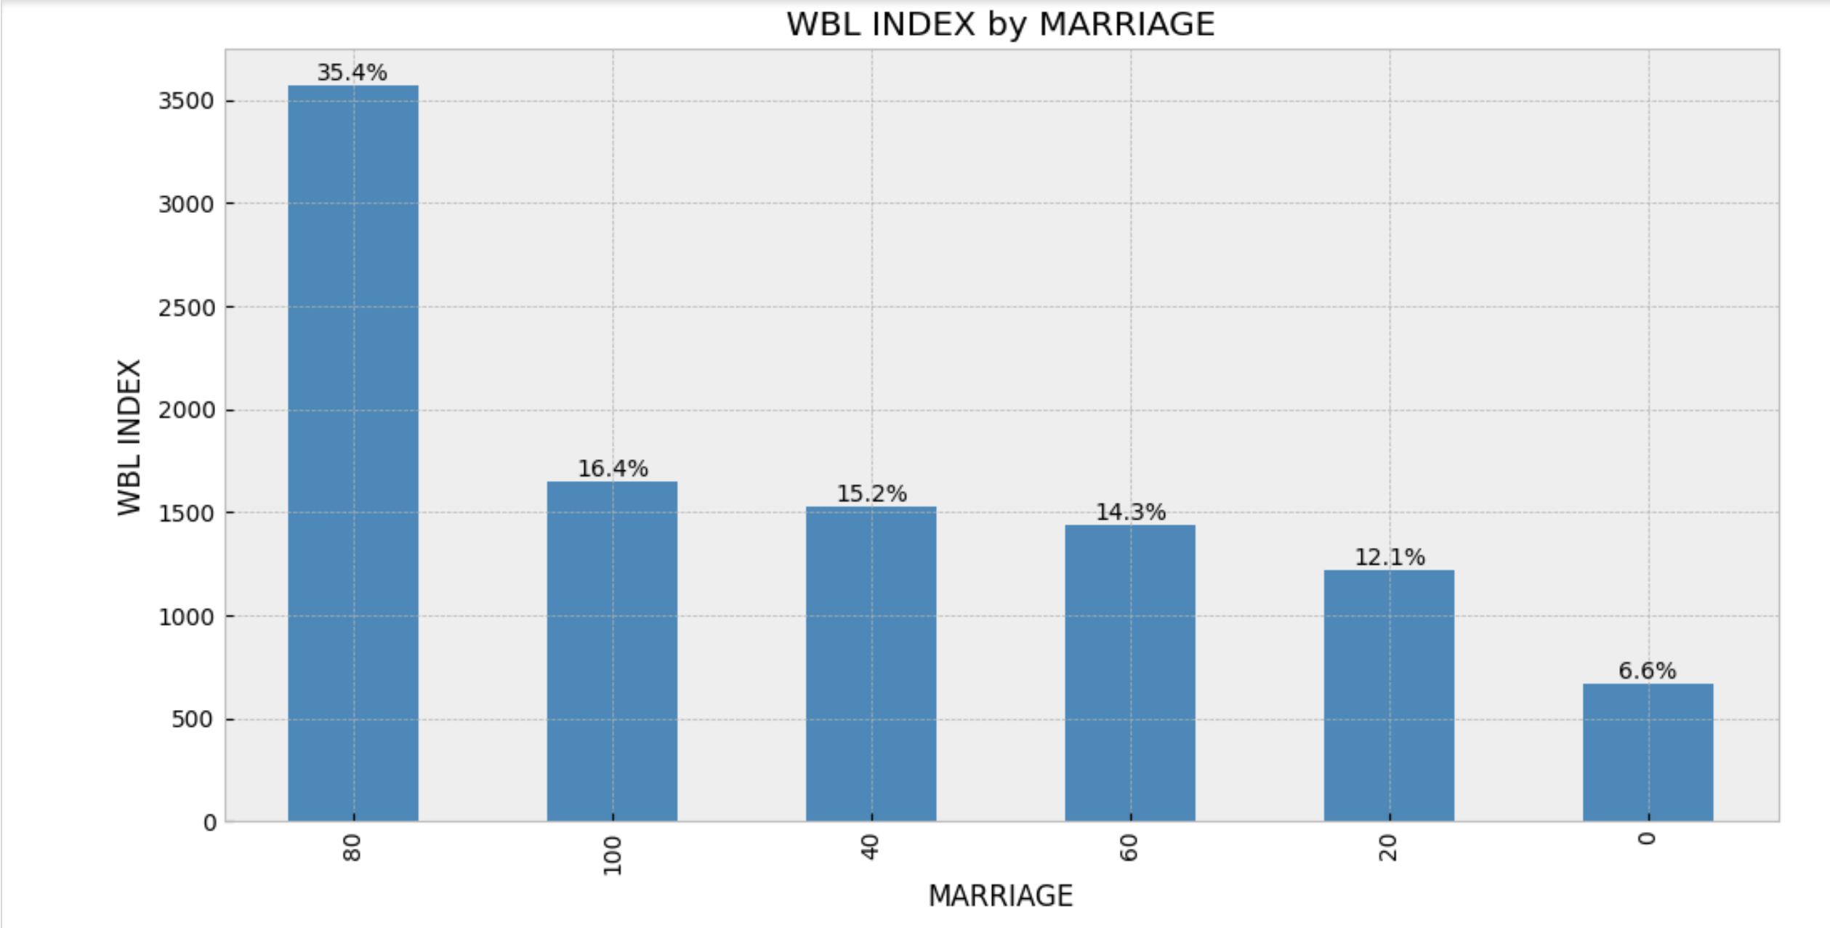
3. Análisis Univariados de Desarrollo de Derechos, relacion con la PAGA, MATRIMONIO Y BIENES
Podemos notar que no hay una relación directa entre paga y la evolución de Derechos, pero si en lo relativo al matrimonio y bienes.

Slide 9
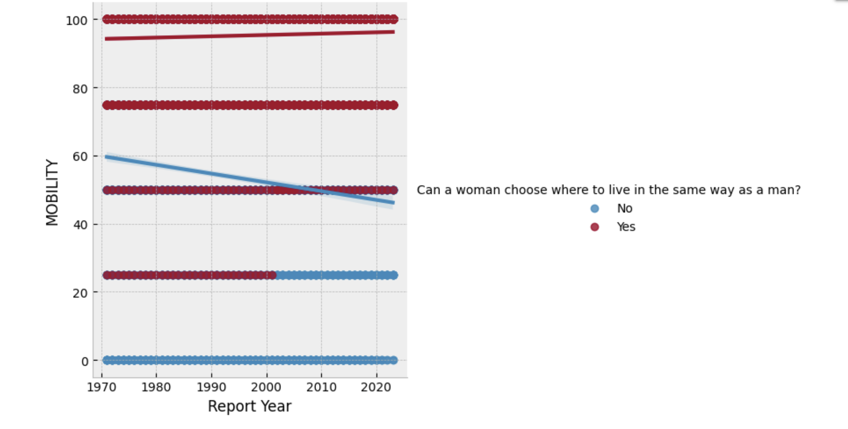
4.Con respecto a la movilidad ¿Las mujeres han ganado más derechos?
Tal como se puede ver, la respuesta más que con una variable de tiempo tiene que ver con la movilidad con la que cuentan estas mujeres.
Así en grupos con menor movilidad la respuesta es negativa, inversamente de lo que sucede en grupos de más movilidad.
Sin embargo se nota que hay aumento de libertad a partir de 1990, por lo que afirmamos que dependiendo la movilidad la respuesta será afirmativa o negativa.

Slide 10
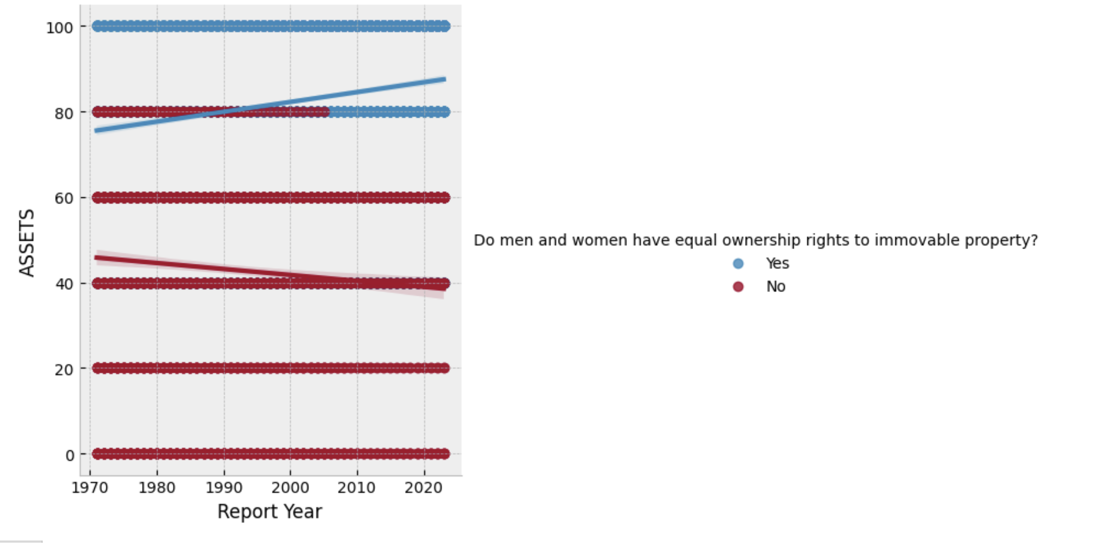
5.¿Tienen los hombres y las mujeres los mismos derechos de propiedad sobre los bienes inmuebles?
Al igual que en la pregunta anterior, la respuesta más que con una variable de tiempo tiene que ver con la movilidad con la que cuentan estas mujeres.
A partir del 2000 solo en segmentos desarrollados altos las mujeres afirman tener igualdad, sin embargo en la mayoria de los segmentos e históricamente sigue siendo un sector para tomar acciones y alcanzar la igualdad.

Slide 11
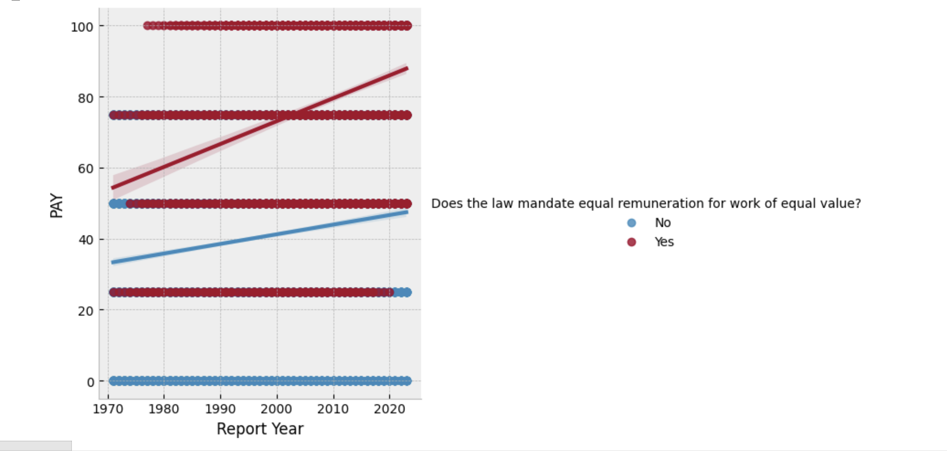
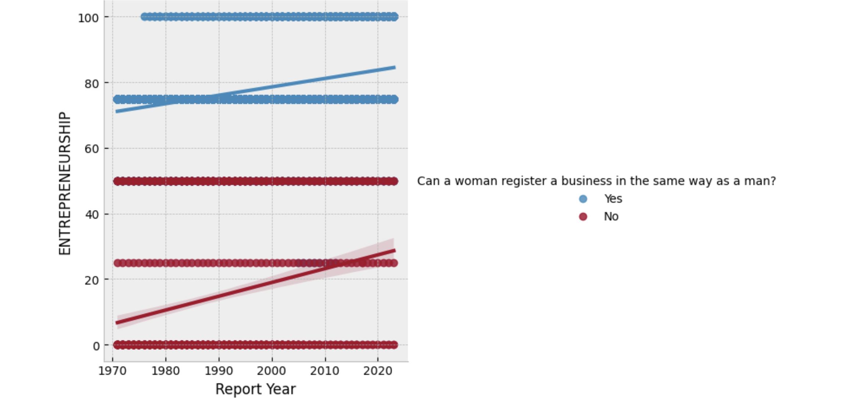
6.Con respecto a la Libertad Economica ¿Ha habido una evolución favorecedora?
Bajo el análisis de dos puntos, si hubo una evolución favorecedora de libertades pero que ha beneficiados más a mujeres dependientes de alguna empresa, mientras que en mujeres emprendedoras independiente no hubo una evolución histórica favorecedora, si excepcionalmente en casos de desarrollo alto.

Slide 12
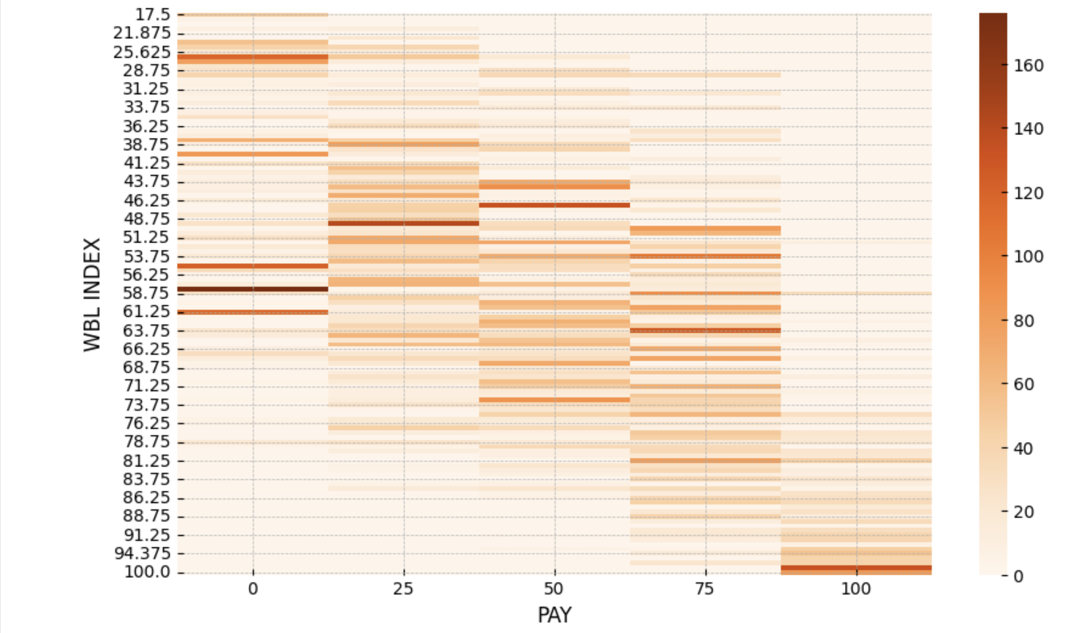
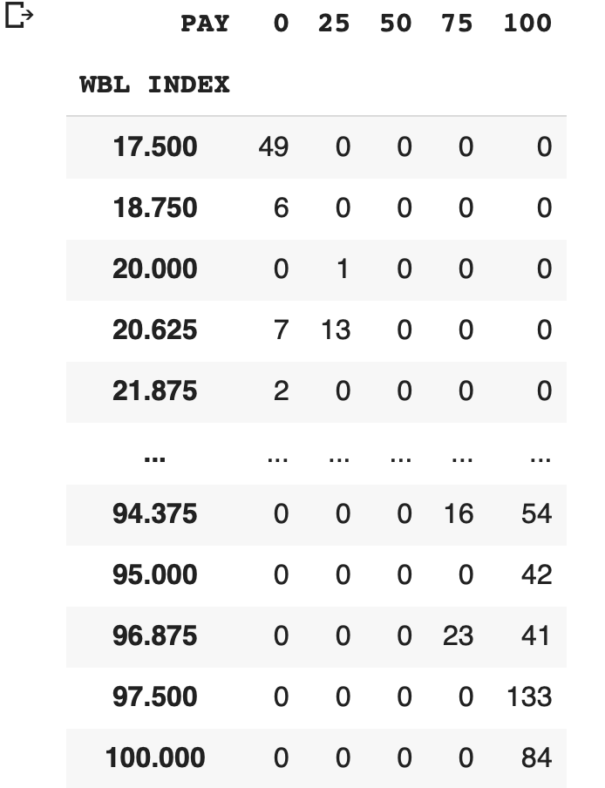
8.¿Cual es la relación entre la Paga y el Indice WBL?
En esta situación lo que podemos ver es que la mayor concentración se encuentra en los sectores intermedios en la franja de 43 y 58, mostrándonos que no existe relacion entre la paga y la evolucion de Derechos

Slide 13
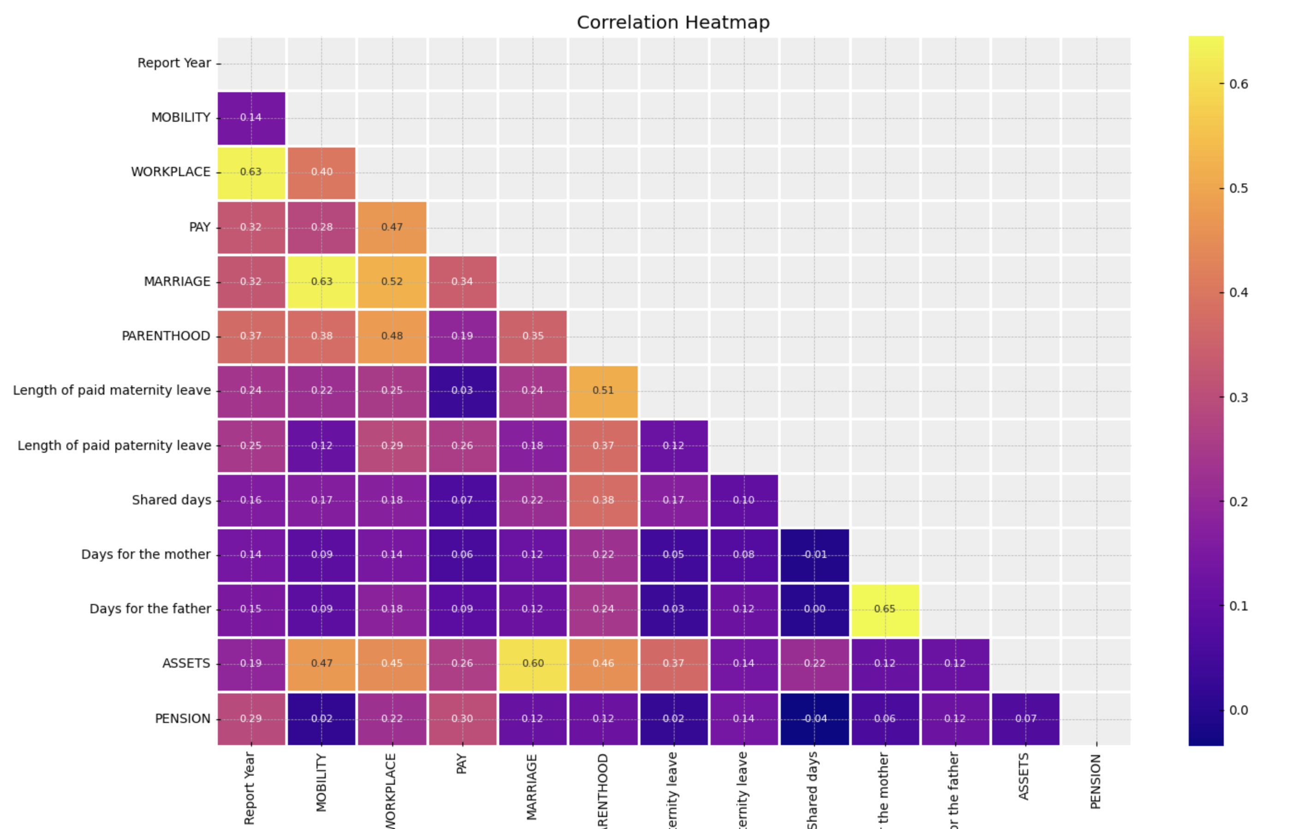
9.Analisis multivariado
De los sucesivos analisis, podemos notar que las correlaciones entre variables con indices mayores a 0,6 se verifican que son pocas las variables que llegan arriba de esos valores. Notando que en definitiva, si existe un vinculo no se trata de un vinculo directo.

Slide 14
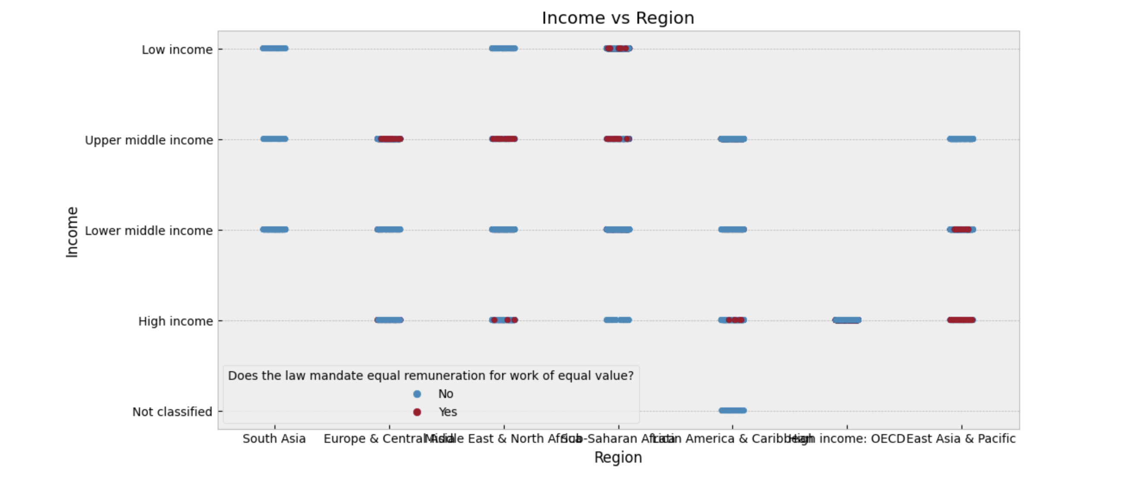
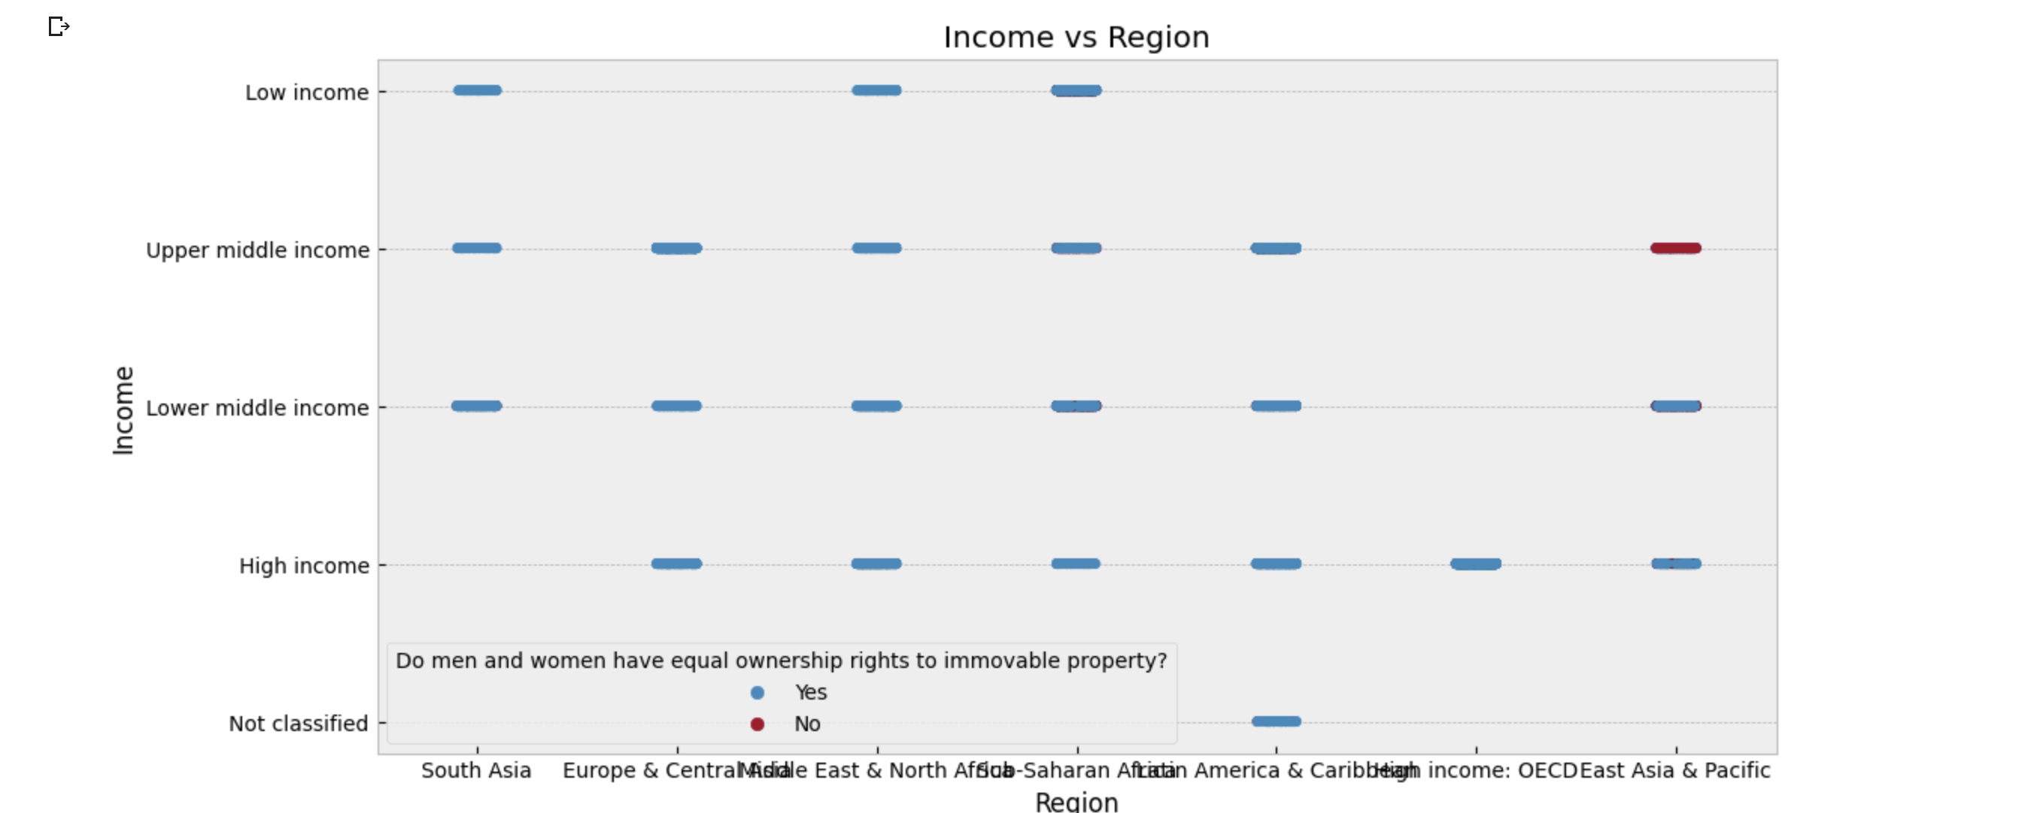
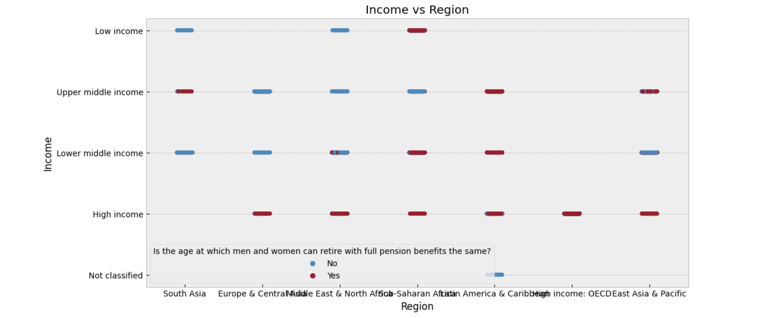
10 Evolución de Derechos relaciones sobre ingreso y regiones
En lo relativo a los Derechos de la propiedad, existe una relación directa entre bienes e ingresos, pero es indistinto en lo referido a las zonas.
Con respecto a los beneficios de pensiones no se notan en las clases sociales altas pero si en los sectores sociales medios y bajos, cuestion que llama bastante la atencion. En lo relativo a los ingresos pasa lo inverso.

Slide 15
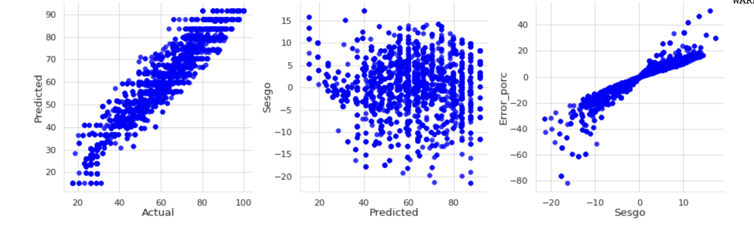
MODELOS DE ML
1)REGRESION LINEAR
En el modelo de regresión linear, en lo relativo a matrimonio, pensión, matrimonio y lugar de trabajo, en los modelos actuales la predicción demuestra un avance pero en el modelo predicho no se nota de manera uniforme ese crecimiento. La nota en particular, por el tipo de variable es alto el sesgo.

Slide 16
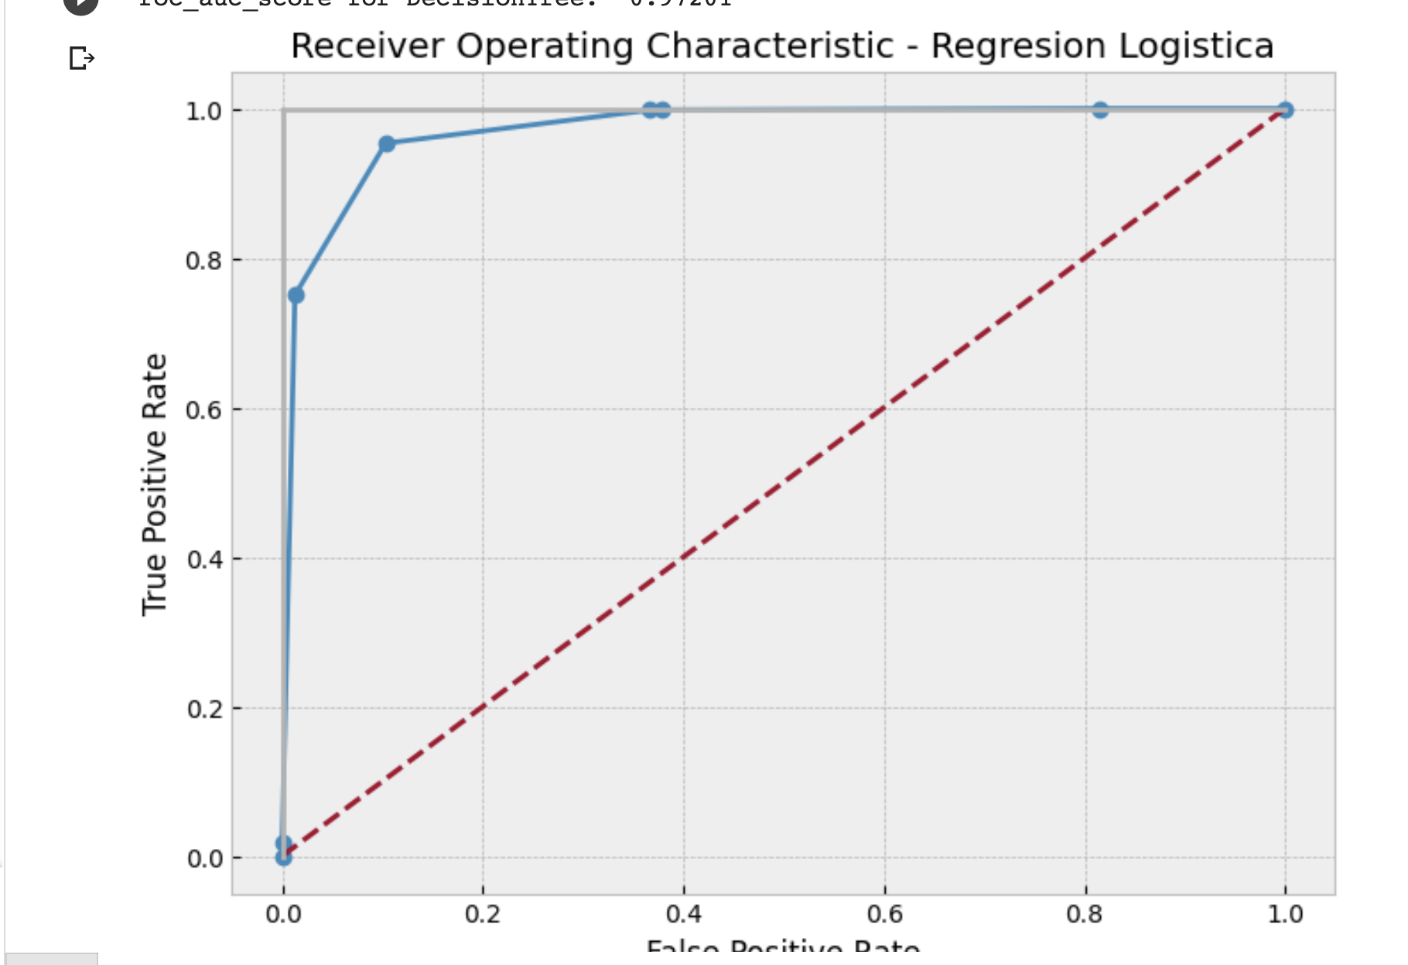
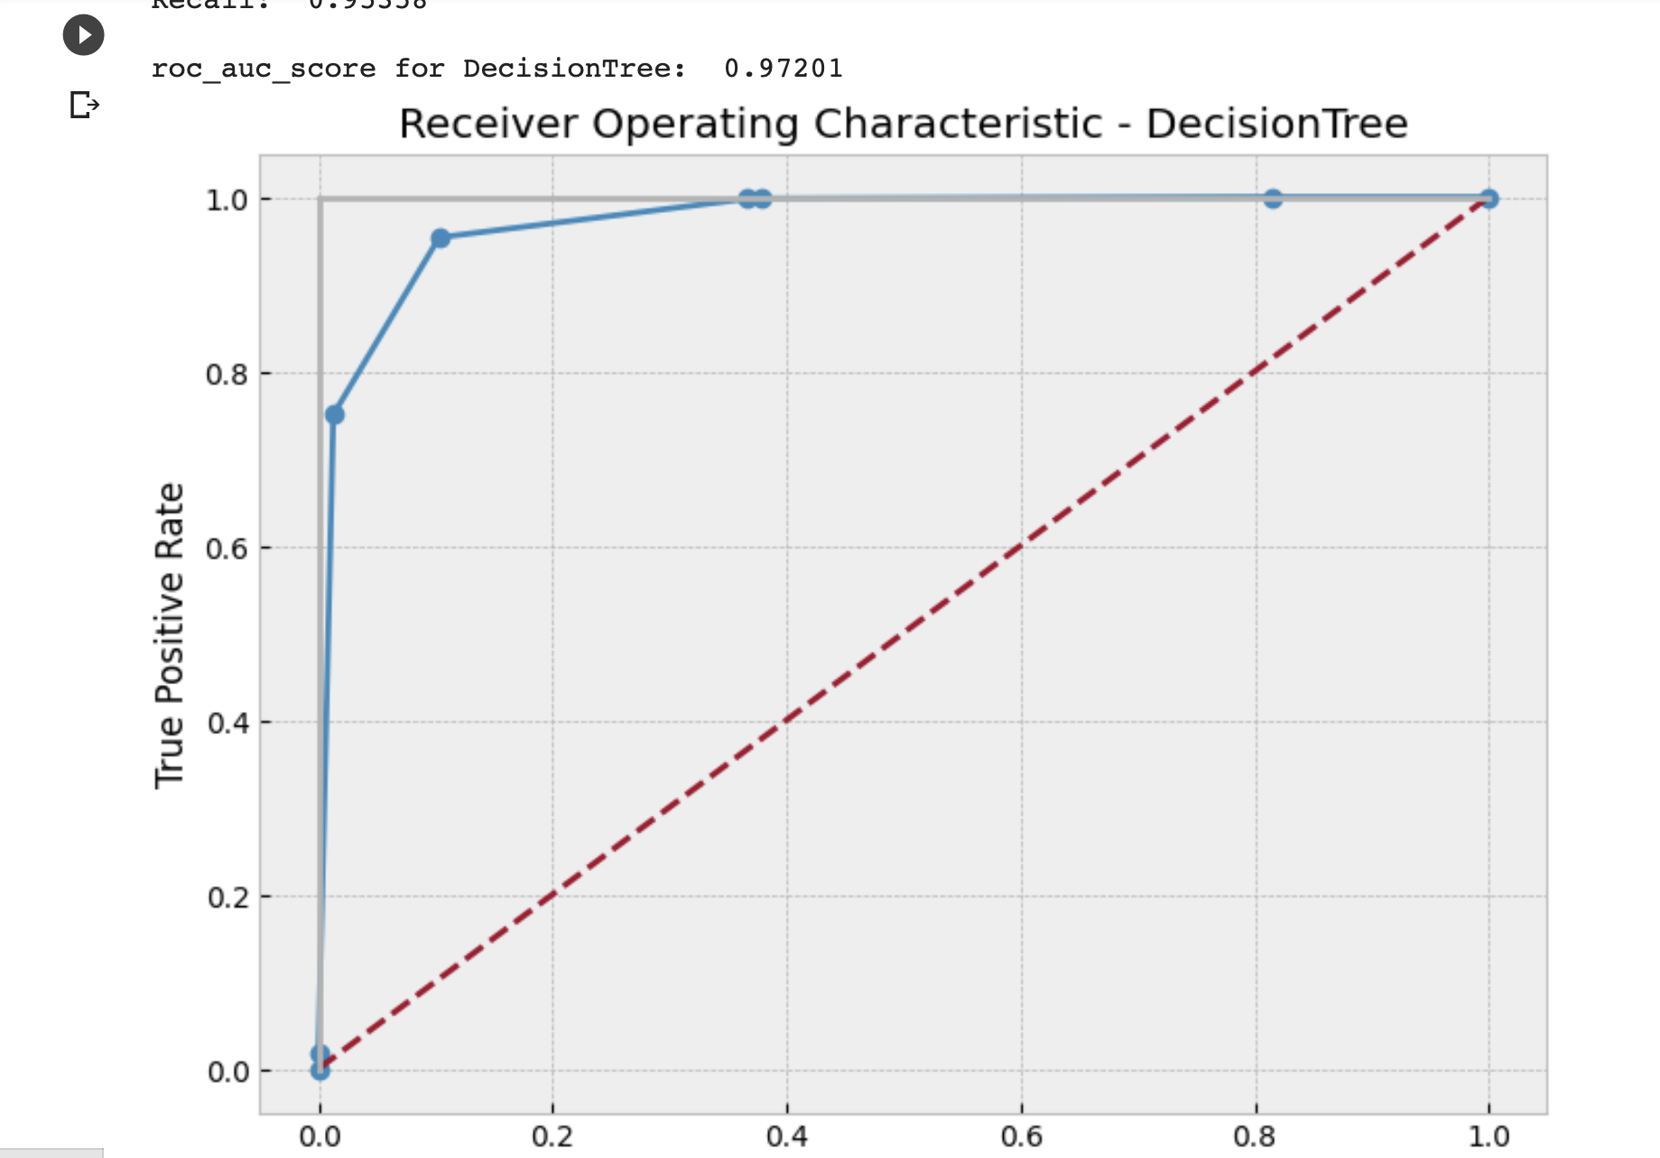
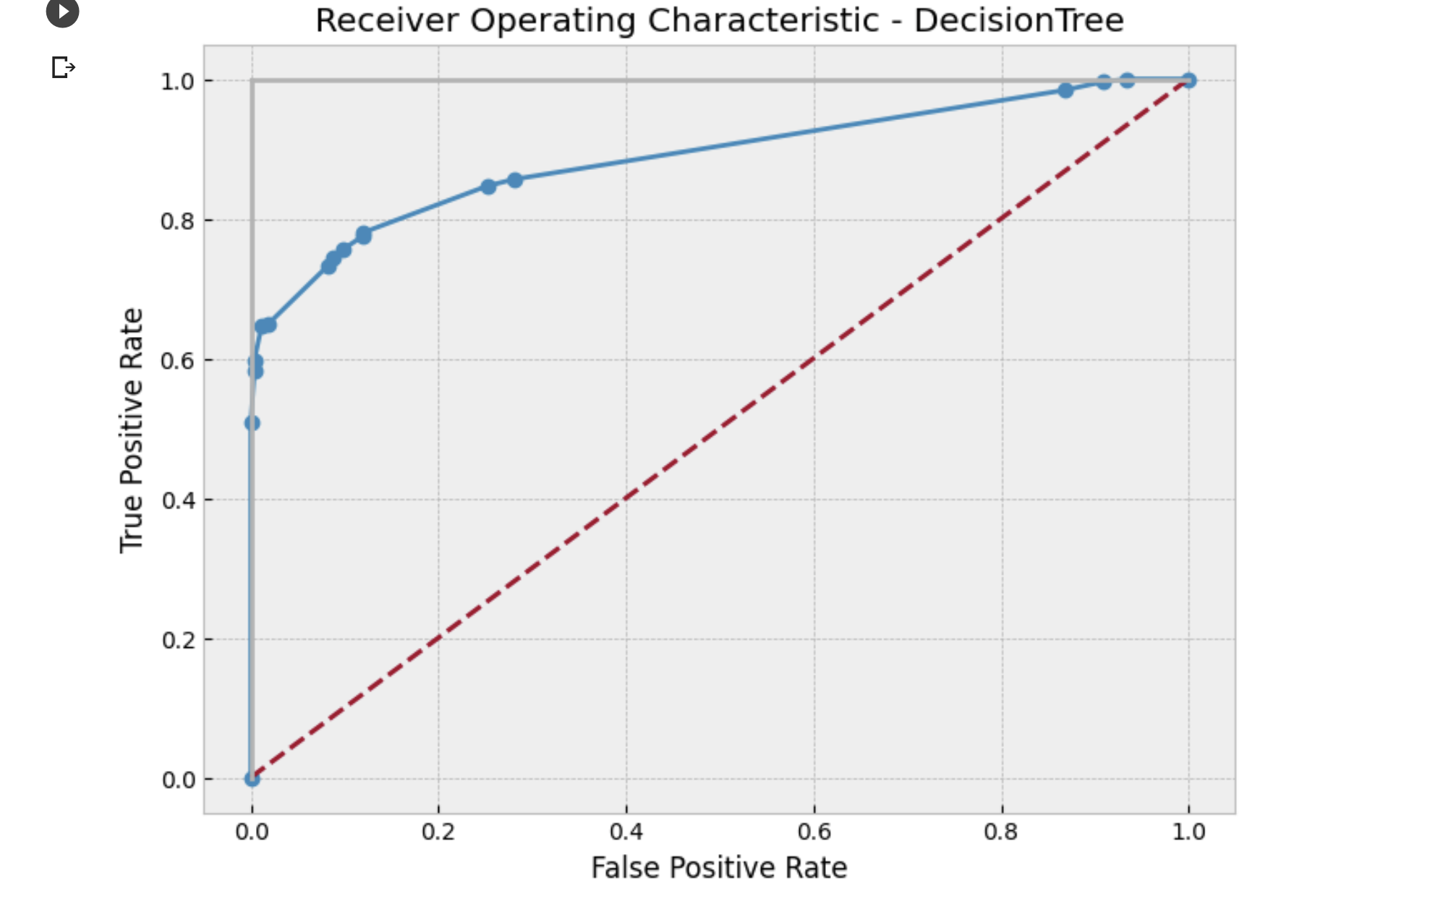
ARBOL DE DECISION
REGRESION LOGISTICA
Como en el modelo de regresión linear y por el tipo de variable, si bien es alta la predicción también lo es la tasa de falsos positivos y errores, por lo que debemos centramos en análisis mas evolutivos que de variables en particular.
Stratified k-fold Y GridSearch

Slide 17

GRACIAS!!!!

